Slide 1
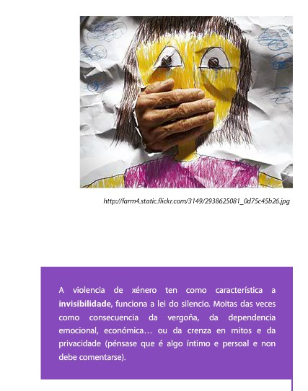
O Día Internacional da Eliminación da Violencia contra a Muller, foi aprobado pola Asemblea Xeral das Nacións Unidas, o 17 de decembro de 1999, a instancias da República Dominicana.
O 25 de novembro de 1960, na República Dominicana foron asasinadas as tres irmás Mirabal, Teresa, Minerva e Patria, activistas políticas, por orde do ditador dominicano Rafael Leónidas Trujillo. O ditador sentíase atraído por unha das irmás, Teresa, pero foi rexeitado en numerosas ocasións. Por iso, iniciou unha persecución a toda a familia Mirabal, que rematou co secuestro e morte violenta das tres irmás.

